Slide 1



Convertor protocoale de comunicatii
CAN / LIN / RS-232 / I2C
Tema proiect:
Studenti:
Iosub Mihai Alexandru
Nicoara Ioan
Profesor Coordonator
Ș. l. dr. ing. Aurel Cornel Stanca

Slide 2

Descriere proiect:
In ce consta:
implementare SW si HW
proiectarea si realizarea unei placi electronice cu microcontroller, care sa fie dotata cu interfetele de comunicatie CAN, LIN, RS-232, I2C
realizarea functiei de "gateway“ (preluarea datelor pe o interfata si transmiterea lor pe alta interfata)
controlul si comandarea placii realizata prin interfata USB, cu ajutorul unei aplicatii pentru Windows si/sau prin intermediul unei interfete cu butoane
afisarea modului de lucru si a mesajului transmis prin intermediul unui LCD grafic

Slide 3
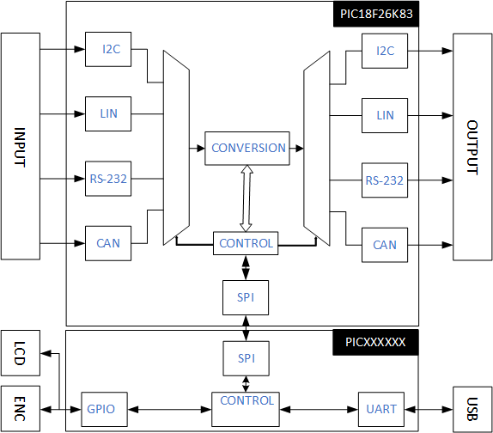
Lista conversii:
I2C – LIN
I2C – RS-232
I2C – CAN
LIN – I2C
LIN – RS-232
LIN – CAN
RS-232 – I2C
RS-232 – LIN
RS-232 – CAN
CAN – I2C
CAN – LIN
CAN – RS232
ARHITECTURA

Slide 4
Obiective:
proiectare schema electronica
  microcontroller, transceivere (CAN, LIN, RS232, I2C)
  local power supply
  butoane de selectie mod de lucru
  display LCD
  interfata cu PC-ul pe USB
  interfata de programare ISP/JTAG
proiectare PCB
  2 straturi
  respectarea regulilor de placement si rutare semnale de comunicatie
proiectare firmware
proiectare aplicatie pe PC
  configurare - trimitere comenzi placii cu microcontroller
  realizare modul control cu butoane si afisare mod de lucru pe USB
  interfata cu PC-ul pe USB

